Slide 1
Sistema de Comando de Incidentes
Simulado de Mesa
CENTRO DE ENSINO E INSTRUÇÃO

Slide 2
Apresentação Pessoal
Capitão QOBM Oliveira Orlandi Junior
Local de Trabalho: BM-7/CCB
Email: oliveira.orlandi@bm.pr.gov.br
Telefone: (41) 99949-1585

Slide 3
REFERÊNCIAS
Material do Ciclo de Sistema de Comando de Incidentes EaD CB-PMPR (2017): Maj. QOBM Amarildo, 1º Ten. QOBM Rodrigues, 1º Ten. QOBM Feijó: Introdução ao SCI, Princípios e Funções, Estrutura e Organização, Instalações, Gerenciamento de Recursos, Formulários,, Fases de Implantação do SCI; e
Material da Disciplina de Sistema de Comando de Incidentes do COCI - Categoria Oficiais (2019): 1º Ten. QOC Jonathan; 1º Ten. QOC Joel - Corpo de Bombeiros Militar do Estado de Goiás: Apresentação do SCI, Fases do Combate a Incêndio, Casos Práticos em Campo, Casos Práticos das Instruções.
Material de Sistema de Comando de Incidentes: Maj. QOBM Simão.
Material de Simulado de Mesa:The 10 step model for designing table top exercises.

Slide 4
OBJETIVOS
Apresentar considerações sobre SIMULADOS DE MESA;
Desenvolver no discente habilidades em SIMULADO DE MESA - SCI;
Apresentar alternativas para a execução de SIMULADOS ONLINE;
Desenvolver um simulado observando os PRINCÍPIOS, FUNÇÕES e FORMULÁRIOS DO SCI.

Slide 5
A prática perfeita leva à perfeição
É importante ter um alto grau de precisão nos exercícios, “Treine conforme você responde e responda conforme você treina”.
Isso significa que, se você vai ter que praticar de qualquer forma, desde exercícios de mesa a exercícios simulados completos, é melhor praticar as coisas certas, da maneira certa;
Independentemente do SCI ser o objetivo específico do exercício, uma vez que deve servir como estrutura para todas as operações relacionadas a emergências, ele será aplicado implicitamente a todos os cenários.

Slide 6
A prática perfeita leva à perfeição
Os exercícios de mesa (Table Top Exercice - TTX) são usados para testar planos, políticas ou procedimentos existentes sem incorrer nas mesmas despesas associadas à implantação de recursos em uma simulação funcional.
O Simulado de Mesa também permite que o discente enfrente um cenário de crise sem o estresse e a pressão, como fariam em um exercício mais complexo baseado em operações reais.

Slide 7
A prática perfeita leva à perfeição
Dois itens que frequentemente, senão sempre, estão na lista de objetivos são comunicação e coordenação.
Antes de se aprofundar na tecnologia de comunicação, é importante que todos os envolvidos compreendam o que é SCI.
Deixar de treinar os discentes nos conceitos, estruturas e linguagem do SCI provavelmente resultará em frustração e dificuldade na execução do exercício.

Slide 8
O modelo de dez passos
Independentemente dos objetivos que você escolher, é útil usar o modelo de dez etapas no desenvolvimento de exercícios.
A simples afirmação de que exercícios eficazes envolvem 10 etapas discretas sugere que você precisará de tempo para fazer isso direito.
Importante ressaltar que “Exercitamos planos de ação, não pessoas”. Essa é uma mensagem crítica e deve ser o ponto de partida de qualquer exercício.

Slide 9
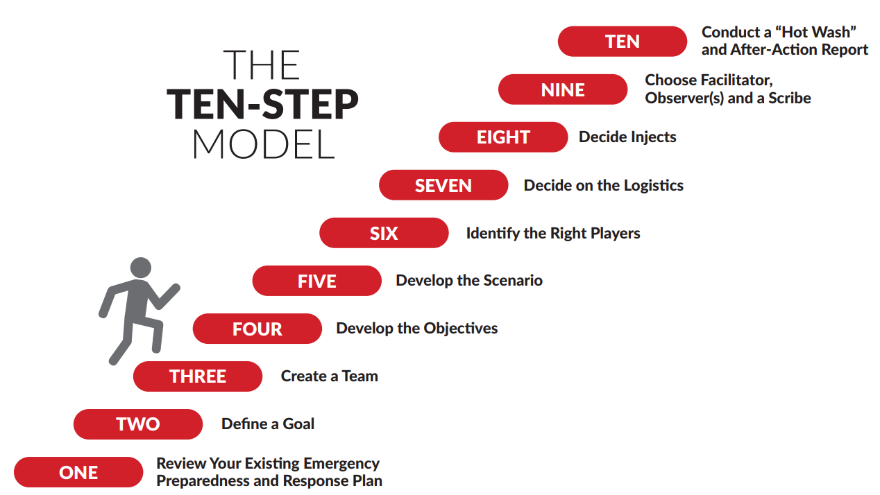
O modelo de dez passos

Slide 10
1. Revise seu plano de preparação e resposta a emergências existente:
É prematuro e fadado ao fracasso testar seu plano antes que ele esteja concluído. Testar o plano é o objetivo do exercício.
Se você acha que seu plano não é abrangente ou completo, pode fazer mais sentido começar com outra forma de exercício baseado em discussão, em vez de um plano de mesa.
Existem vários tipos de exercícios aceitos que podem ser usados na abordagem de elementos de construção. Os exercícios devem ser planejados em um ciclo que aumenta em complexidade.

Slide 11
1. Revise seu plano de preparação e resposta a emergências existente:
Cada exercício sucessivo deve ser construído na escala e na experiência do anterior.
Portanto, dois requisitos devem ser atendidos antes de prosseguir no caminho para um exercício de mesa:

Slide 12
1. Revise seu plano de preparação e resposta a emergências existente:
Certifique-se de que o plano de sua organização esteja completo e que tenha sido testado em exercícios menores, como workshops ou seminários.
Além disso, conforme você avança, certifique-se de que seu plano existente tenha detalhes suficientes sobre as áreas que você identifica como objetivos.
Exemplo: se você identificar a notificação de emergência como um objetivo, certifique-se de que isso esteja realmente em seu plano e que os discentes não sejam forçados a improvisar enquanto avançam.

Slide 13
2. Defina uma meta
Seja específico ou de natureza mais geral, deve haver um objetivo abrangente para o exercício de mesa.
Essa meta deve se alinhar bem com a realidade atual da organização, não com algum nível de condição prevista ou desejado no futuro.
Teste o plano que você tem, não o plano que você deseja.

Slide 14
3. Crie uma equipe
O desenvolvimento, a facilitação e a avaliação dos exercícios são mais bem realizados por equipes pequenas do que individualmente.
É útil ter uma contribuição multidisciplinar para garantir que as metas, objetivos e cenário sejam atingidos.
Embora seja útil ter uma variedade de perspectivas, é igualmente importante selecionar colegas de equipe que tenham conhecimento e estejam familiarizados com o plano e as áreas que serão identificadas como objetivos.

Slide 15
3. Crie uma equipe
Embora isso possa parecer óbvio, lembre-se de que as pessoas que provavelmente serão participantes do exercício não devem fazer parte da equipe de desenvolvimento.
Você quer que o cenário seja novo e desafiador quando for apresentado no dia do exercício. Algum grau de segurança será necessário para manter os detalhes do exercício em segredo até o momento apropriado.

Slide 16
4. Desenvolva os objetivos
Os objetivos são o cerne do exercício. É importante manter o cenário alinhado com os objetivos do exercício à medida que avança pela linha da história.
A sigla SMART foi usada por muitos profissionais para reforçar os elementos essenciais de objetos eficazes. Esses elementos são:

Slide 17
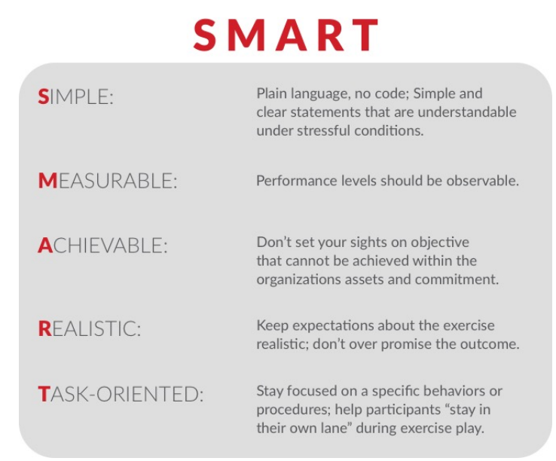
4. Desenvolva os objetivos

Slide 18
4. Desenvolva os objetivos
Dica de exercício: Antes de determinar um cenário de exercício, decida sobre um número razoável (3-5) de objetivos de exercício específicos.
Por exemplo, se você decidir testar sua resposta organizacional a um incidente vazamento de Produtos Perigosos, primeiro decida em quais aspectos da resposta você deve se concentrar e, em seguida, desenvolva um cenário que se alinhe com os objetivos.
Desenvolver o cenário antes dos objetivos geralmente resulta em confusão e em uma experiência de exercício contraproducente.

Slide 19
4. Desenvolva os objetivos
Se soubermos, por exemplo, que um elemento do plano identificado para teste são as comunicações, o objetivo pode ser: Objetivo 1: capacidade de teste para comunicar rapidamente mensagens padronizadas por meio de modelos de incidentes e mensagens.
Atenha-se ao tempo do exercício e mantenha a ação em movimento para simular uma linha do tempo compactada para o evento. Não permita que os participantes atrapalhem o exercício com discussões paralelas, divergências ou disputas de políticas de nível superior.

Slide 20
5. Desenvolva o cenário
Embora você possa ter um roteiro de Hollywood em mente para o seu exercício, será necessário certificar-se de que a história está alinhada com os objetivos identificados e é plausível.
Gráficos, videoclipes e outros recursos audiovisuais podem ajudar a dar vida à história, mas não deixe que seus valores de produção ofusquem a tarefa em questão.

Slide 21
5. Desenvolva o cenário
Uma boa pergunta é: “Isso poderia acontecer aqui?”
Uma história menos produtiva pode ser focada em um evento que aconteceu em sua organização. Cenários de exercícios de mesa baseados em eventos reais ou históricos que afetaram a organização provavelmente se tornarão críticas à resposta ou, pior ainda, se transformarão em um jogo de culpa em que as pessoas ficam na defensiva e saem com raiva ou abusadas pelo processo.
O que aconteceria? Isso é um exercício. O que aconteceu? Esse é um relatório pós-ação.

Slide 22
6. Identifique os jogadores certos
Os participantes podem ser funcionários ou outras pessoas essenciais para os programas de gestão de emergência, segurança e / ou continuidade de negócios da organização, bem como parceiros externos críticos de resposta a emergências.
Depois de desenvolver os objetivos e o cenário que testarão os objetivos identificados, a lista de convidados geralmente se torna clara.

Slide 23
6. Identifique os jogadores certos
Muitos exercícios de mesa ficam aquém das expectativas quando o grupo percebe que certos indivíduos deveriam ter sido convidados porque sua opinião de especialista seria crítica para responder ao desafio.
Embora possa ser politicamente necessário incluir certos indivíduos, tente manter a seleção do jogadores com base na função e no título. Como regra geral, os exercícios de mesa são mais uma discussão da resposta tática a uma situação do que a resposta estratégica.

Slide 24
7. Decidir sobre a logística
A logística inclui a seleção das salas e a disposição dos assentos.
Disposição em círculos, ferraduras e outros arranjos abertos são confortáveis, pois todos podem ver os outros jogadores.

Slide 25
7. Decidir sobre a logística
Se nem todos no grupo estão familiarizados, você pode preparar cartões com nomes e títulos.
Ter assentos atribuídos é uma prática comum em Centros de Operações de Emergência, onde as funções relacionadas podem ser colocadas juntas para comunicação e cooperação.
Pode ser útil manter os departamentos juntos. De qualquer forma, os projetistas dos exercícios devem pensar um pouco sobre os assentos.

Slide 26
7. Decidir sobre a logística
Outro modelo de assento pode ser baseado mais nas funções do Comando de Incidentes. Por exemplo, o Comandante do Incidente e o Staff do comando podem estar sentados em uma mesa, enquanto aqueles que formam as seções de planejamento, operações, logística e finanças estão sentados em suas próprias mesas.
Esta é uma boa maneira de modelar a aderência ao SCI e reforçar os princípios de comando e controle. Existem outras configurações disponíveis, ficando esta como sugestão.

Slide 27
8. Desenvolver injetáveis
Como os eventos de crise reais são dinâmicos e fluidos, injetar informações novas ou adicionais compartilhadas com alguns ou todos os jogadores durante o exercício ajuda a manter as coisas reais e desafiadoras.
É importante que as injeções também estejam alinhadas com os objetivos do exercício. Eles devem adicionar complexidade e talvez um pouco mais de estresse ao processo, mas não devem ser tão rebuscados a ponto de redirecionar completamente o grupo para uma nova série de problemas.

Slide 28
8. Desenvolver injetáveis
Além disso, não é necessário que todas as injeções sejam escalonamentos na gravidade do cenário.
A organização modular como um conceito chave (princípio) no SCI, algumas injecções podem testar se o grupo reconhece isso e ajusta o ritmo ou a alocação de recursos de acordo.

Slide 29
9. Escolha Facilitador, Observador (es) e Anotador:
O facilitador ou moderador não é um jogador e, portanto, não deve ter participação no resultado.
Bons facilitadores de mesa devem ter conhecimento sobre o SCI para que possam reconhecer quando intervir e quando ficar fora do fluxo de informações. O facilitador deve:

Slide 30
9. Escolha Facilitador, Observador (es) e Anotador:
Guiar, participar;
Chama as pessoas pelo nome e / ou cargo (é aí que esses cartões de visita são úteis);
Mantenha o processo sob controle e dentro do prazo;
Permitir que os membros do grupo falem uns com os outros quando a conversa é focada no exercício e redirecione as conversas paralelas de volta ao exercício;

Slide 31
9. Escolha Facilitador, Observador (es) e Anotador:
Forneça instruções claras e concisas;
Fornece esclarecimento e estrutura;
Permanece neutro e justo;
É permitindo um grau de conflito produtivo, mas saber quando intervir.

Slide 32
9. Escolha Facilitador, Observador (es) e Anotador:
Também será importante selecionar um observador neutro para fazer anotações e desenvolver o Relatório Pós-Ação.
Assim como o facilitador, o Observador deve ter apenas uma tarefa, que é observar o processo de forma imparcial e gerar um relatório de qualidade incorporando a ação lúdica e a discussão no debriefing.

Slide 33
9. Escolha Facilitador, Observador (es) e Anotador:
Também é recomendado que um anotador esteja presente para capturar e documentar o processo e as principais ações.
O facilitador não deve ser também o anotador. Tentar acompanhar as anotações será uma distração tão grande que tanto as anotações quanto a facilitação do exercício sofrerão muito.

Slide 34
10. Realizar o Debriefing e relatório pós-ação
Na conclusão do exercício, pode ser útil dar aos participantes uma pequena pausa para conforto e breves tarefas de negócios, mas tente levá-los de volta à sala rapidamente para um rápido debriefing.
Isso pode incluir reconhecimento e agradecimento pelo esforço e entusiasmo de todos pelo Facilitador, verificando se todos estão bem com o uso e desgaste do exercício.

Slide 35
10. Realizar o Debriefing e relatório pós-ação
Em seguida, passando para as 5 perguntas. Novamente, o anotador deve documentar a resposta às perguntas de interrogatório:
1. Identifique as 3 principais habilidades descobertas durante o exercício.
2. Identifique as 3 principais áreas de melhoria descobertas durante este exercício.
3. Que esforços ou necessidades de planejamento adicionais foram descobertos durante este exercício?

Slide 36
10. Realizar o Debriefing e relatório pós-ação
4. Quais parceiros adicionais devem ser incluídos nos esforços de planejamento futuros para ajudar a organização / departamento / instalação a responder a este tipo de evento?
5. Quais necessidades de treinamento adicional foram identificadas como resultado da participação neste exercício e / ou necessárias para responder a este tipo de evento?

Slide 37
10. Realizar o Debriefing e relatório pós-ação
O relatório pós-ação (AAR) por escrito deve incluir observações gerais sobre o processo de exercícios e a interação entre jogadores e funções, bem como recomendações para orientações futuras.
Um AAR é um pouco diferente de um Relatório de Ação Corretiva, que se concentra principalmente em lacunas e problemas que exigem ações corretivas específicas a remediar.

Slide 38
10. Realizar o Debriefing e relatório pós-ação
Não é o suficiente simplesmente identificar problemas e lacunas, será importante definir etapas de ações, delegar tarefas e estabelecer cronogramas e mecanismos de rastreamento para garantir que as ações corretivas sejam tomadas de forma completa e oportuna. Tudo isso geralmente é documentado em um plano de trabalho.

Slide 39
10. Realizar o Debriefing e relatório pós-ação
Sugere que o exercício simulado de mesa é parte de um processo maior e contínuo, não um ponto final.
O acompanhamento é fundamental para garantir uma preparação e planos de resposta a emergências eficazes e defensáveis.

Slide 40
Faça do exercício um hábito
Desenvolver e conduzir um exercício de mesa significativo não é uma tarefa rápida ou fácil.
Depois de verificar “Correr exercício de mesa” é importante pensando sobre o próximo.
As mesas e outros exercícios devem ser um componente de uma estratégia de preparação contínua, não um evento único. Como todos os riscos e recursos das organizações estão em constante mudança, é importante realizar exercícios de mesa regularmente.

Slide 41
Faça do exercício um hábito
Os exercícios de mesa são uma abordagem eficaz e de baixo custo para praticar a tomada de decisões e a solução de problemas sob pressão.
Eles ajudam a criar confiança e a levar sua organização para mais perto de seu nível ideal de prontidão.
Para obter o máximo da experiência, é importante que o exercício seja bem elaborado, facilitado e avaliado.

Slide 42
Faça do exercício um hábito
É igualmente importante que as lições aprendidas com o exercício sejam usadas para melhorar planos e práticas.
“Você não pratica até acertar; você pratica até que não consiga errar ”

Slide 43

INTERATIVIDADE
Acesse pelo seu Smartphone: https://www.ment.com/ entrando com o Código: 9723 7616.

Slide 44
Atividade 01
Criar 3 GRUPOS com as Seguintes Funções:
Instrutores:
1 FACILITADOR;
1 OBSERVADOR;
1 ANOTADOR;

Slide 45
Atividade 01
Criar 3 GRUPOS com as Seguintes Funções:
Jogadores (parte A)
1 COMANDANTE DO INCIDENTE (Oficial de Socorro);
1 LÍDER DA UNIDADE DE RECURSOS;
1 ENCARREGADO DA ACV;
1 ENCARREGADO DA E;
1 CHEFE DE OPERAÇÕES COBOM ,

Slide 46
Atividade 01
Criar 3 GRUPOS com as Seguintes Funções:
Jogadores (parte B)
1 COMANDANTE DO INCIDENTE (Oficial de Área);
1 OFICIAL DE INFORMAÇÃO PÚBLICA;

Slide 47
Atividade 01
A atividade proposta tem como GUIA de ocorrência uma atividade de combate a incêndio Urbano (material impresso);
Os recursos disponíveis:
Viaturas e Efetivo do PB Central;
Viaturas e Efetivo do PB Portão;
Viaturas e Efetivo do PB Boqueirão;
Viaturas BPMOA;
Apoio de Viatura BPTRAN.

Slide 48
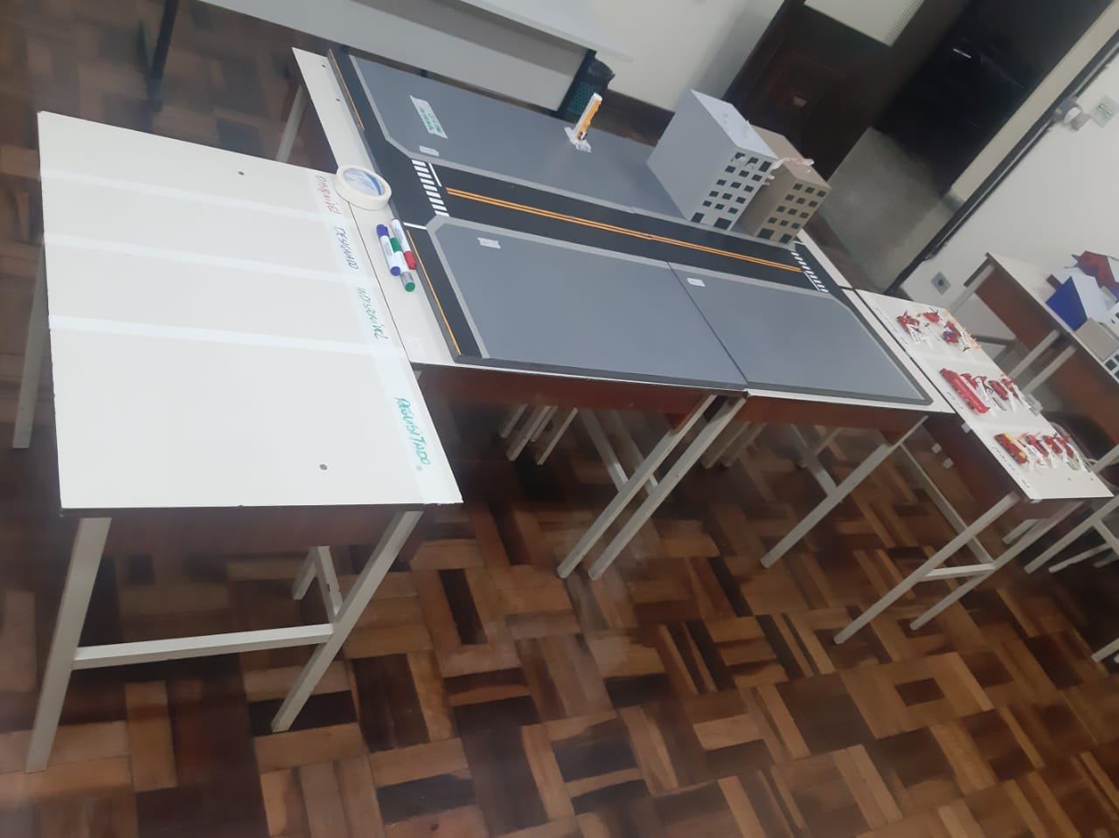
Atividade 01

Slide 49
Atividade 02
Acesse https://miro.com/app/board/o9J_l7kNIes=/
Faça seu cadastro;
Simule e teste a movimentação das viaturas, posicionamento de pessoal redação dos formulários;
Esta fase é de aprendizado para a atividade proposta amanhã;

Slide 50
SCI - Simulado de Mesa
Dúvidas?

